Slide 1

Koncept nízkonákladového sledovacího zařízení pro osobní automobily

Slide 2

Vedoucí Ing. Lenka Kosková Třísková
Student Tomáš Moravec

Slide 3
Zadání práce
Práce se zabývá problematikou sledovacích zařízení pro osobní automobily. V úvodu je definován pojem sledovacího zařízení a požadovaných vlastností. Následuje rešerše aktuální situace na trhu a srovnání užitých konceptů pro realizaci sledovacích zařízení. Na základě rešerše je navržen koncept sledovacího zařízení pro osobní automobily s cílem vytvořit levné a spolehlivé zařízení pro střední a nižší třídu vozů. Návrh zohledňuje platné standardy a předpisy užívané v automobilovém průmyslu. Výstupem práce je prototyp cílového zařízení, který demonstruje zvolené HW i SW řešení.

Slide 4





Slide 5
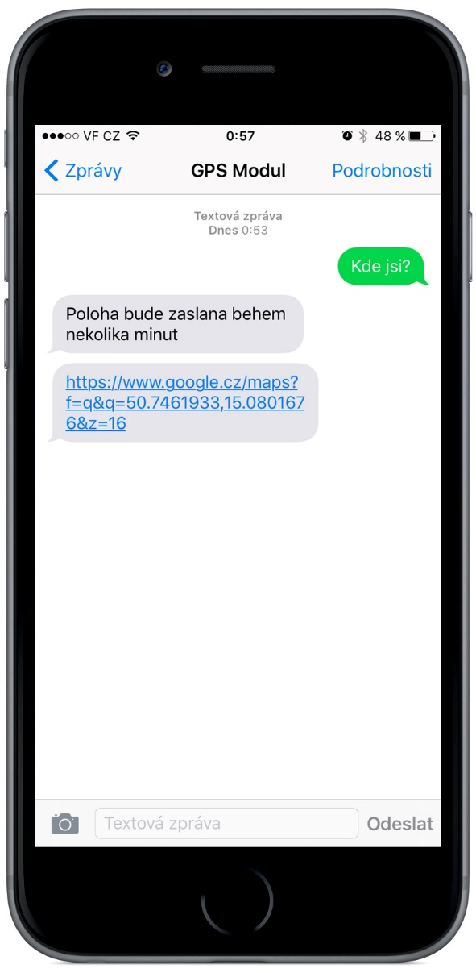
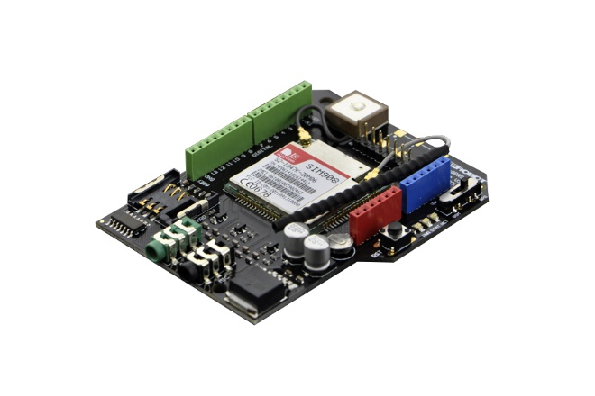

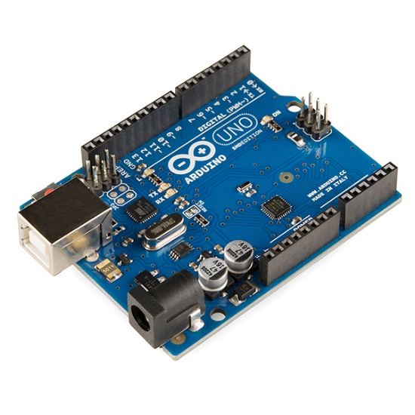

Slide 6
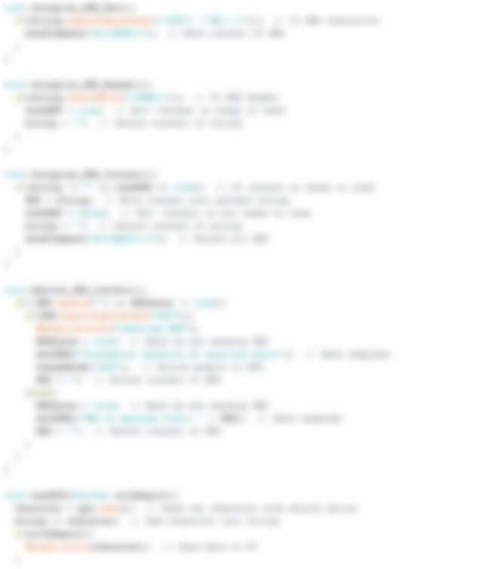
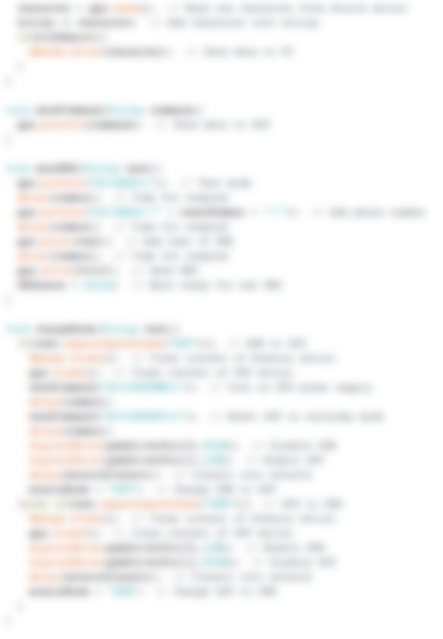
Programovací jazyk Wiring
delay (1000);
Serial.print (data);
pinMode (ledPin, OUTPUT);
digitalWrite (ledPin);
int ledPin = 2;

Slide 7

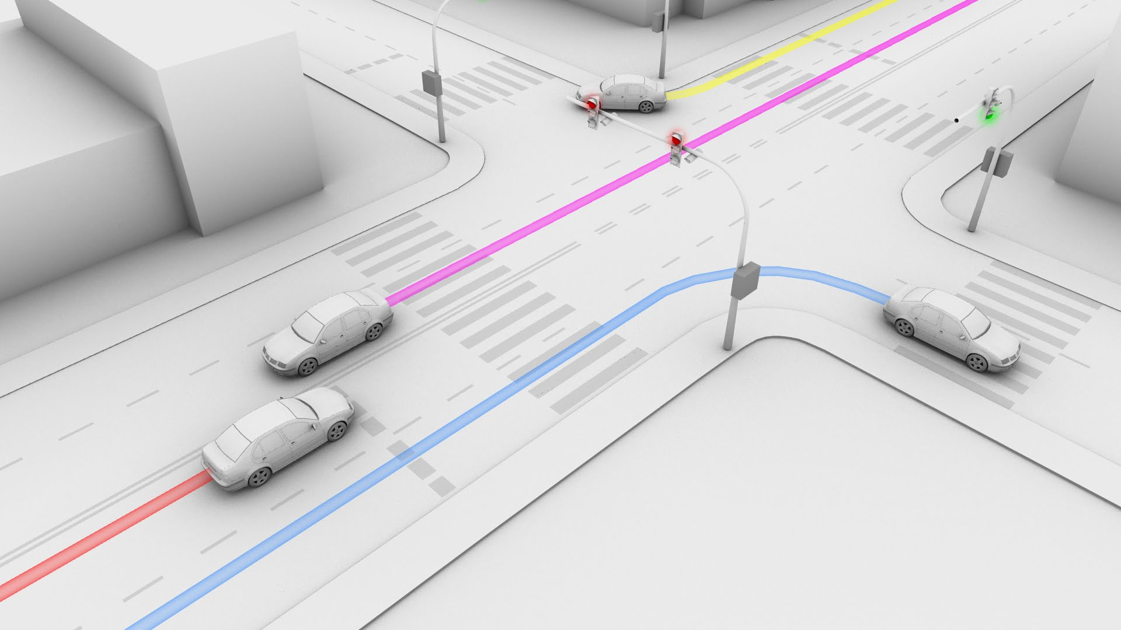
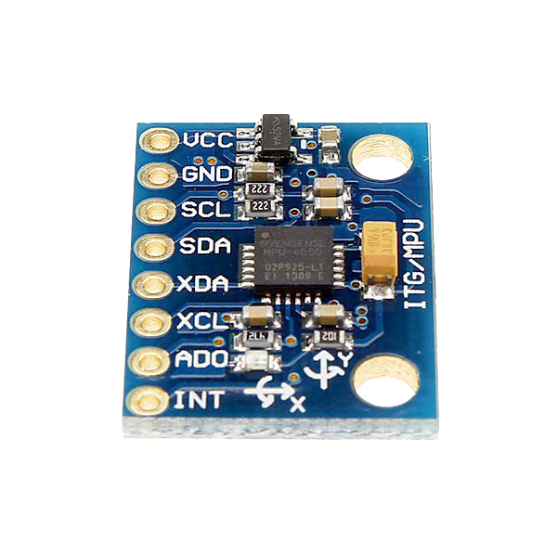

Slide 8


Děkuji za pozornost
Tomáš Moravec

